Slide 1


Leubsdorf liest ...
" Phantasium - Yvette Himmel"
Eine Geschichte gelesen Anett Eckardt und Doreen Urlaub
Infos zum Titel:
Ein spannendes Abenteuer… Das Königreich in dunkler Gefahr und ein
Mädchen, das großen Mut beweisen muss. In diesem Märchen geht es
um Fantasie, Freundschaft und den Glaube an das Gute im Menschen.
Ort: Hort Abenteuerland Leubsdorf
Termin: 23. Januar 2026
Zeit: 17:00 Uhr
Kapazität: 12 Kinder
Empfohlene Klassenstufe: ab Klasse 1
Was erwartet Euch? Kreatives Gestalten - passend zum Thema + Leckereien

Slide 2

Leubsdorf liest ...
Neues vom Räuber Hotzenplotz
Gelesen von Kerstin Loose
Kasperl, Seppel und der Oberwachtmeister Dimpfelmoser sind bestürzt: Räuber Hotzenplotz ist es gelungen, aus dem Spritzenhaus zu entfliehen! Zu allem Unglück hat er auch noch die Großmutter entführt und verlangt jetzt Lösegeld. Was sollen sie nur tun? Hoffentlich hat Frau Schlotterbeck, die Hellseherin, einen guten Rat für sie. Wird es ihnen gelingen die Großmutter zu retten und den Räuber Hotzenplotz wieder hinter Schloss und Riegel zu bringen?
Bild vom Buch/ Titelseite
Ort: Kinderhaus Kunterbunt Hohenfichte
Termin: 23.01.2026
Zeit: 15.30 Uhr
Kapazität: 8 – 10 Kinder
Empfohlenes Alter: ab 6 Jahre
Was erwartet Euch? – gemütliche Leseecke mit Gebäck und Kakao
Bild mit SchulschafWolly

Slide 3
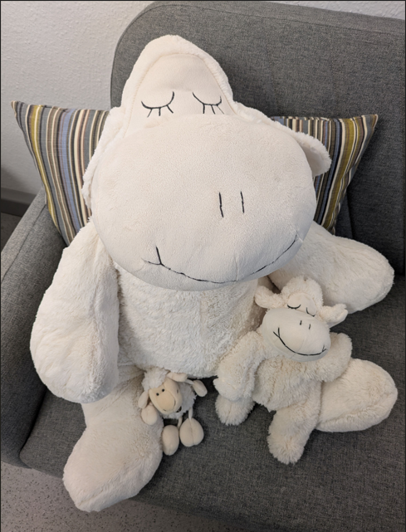

Leubsdorf liest ...
„Willkommen bei den Grauses -
Wer ist schon normal?”
Eine humorvolle Familiengeschichte mit skurillen Charakteren
und einer nicht so „normalen“ Familie.
Doch wer bestimmt schon was normal ist und was nicht?
gelesen von Susan Leithoff
Ottilie bekommt neue Nachbarn – die Freude ist groß – doch irgendwie ist diese Familie anders. In Schule und Nachbarschaft stoßen die Grauses auf Unverständnis. Jedoch ist für Ottilie klar: Eine Familie ist eine Familie und Anderssein ist wertvoll.
Ort: Frühstückzimmer der Grundschule Leubsdorf
Termin: 23.01.2026
Zeit: 15:00 Uhr bis 16:30 Uhr
Kapazität: 10 bis 15 Schüler
Empfohlenes Alter: Klasse 1 - 4
Was erwartet Euch?
Andenken für Zuhause, Naschereien und etwas zum Trinken

Slide 4

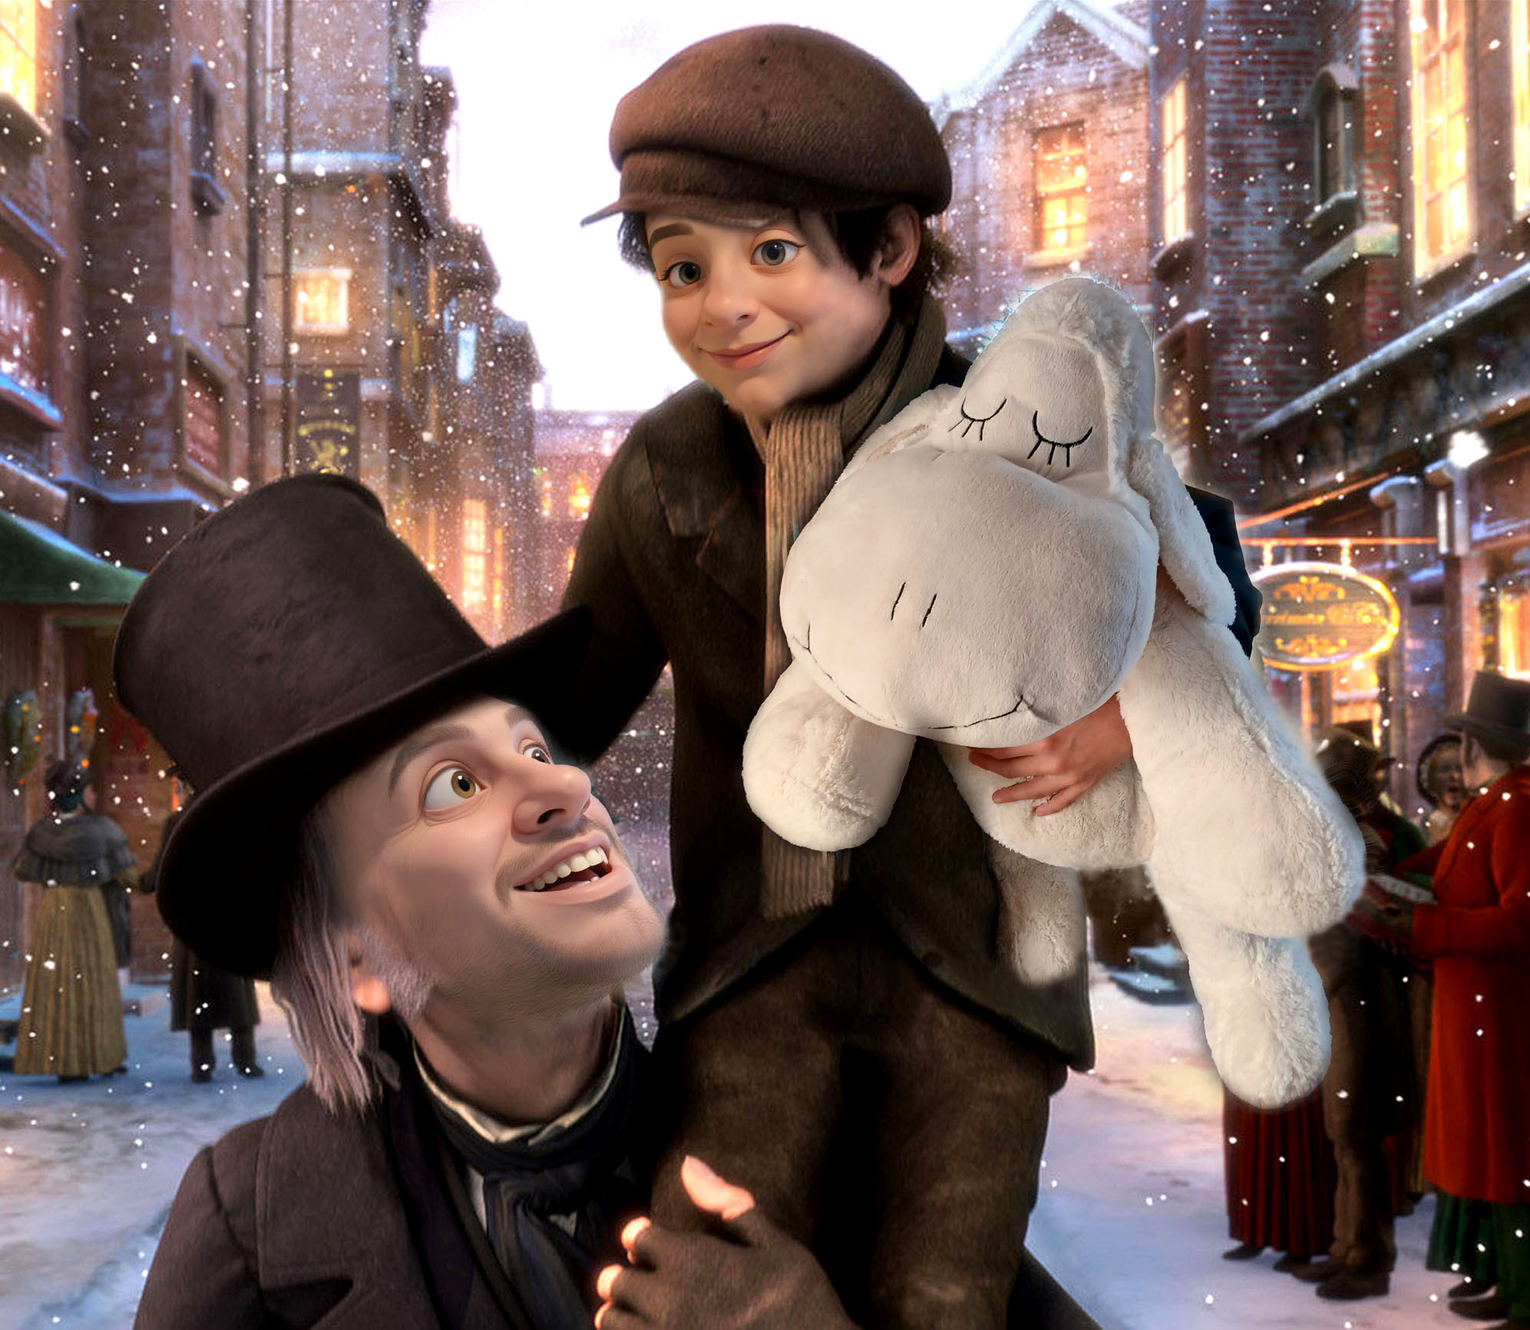
Leubsdorf liest ...
„Begleitet Wolly ins viktorianische London, auf eine magische Reise
durch die Weihnachtsnacht“
Ein wahres Evangelium der Nächstenliebe, gelesen von Robin Swigon, Thomas Kranke, Stefanie Zickmantel & Frank Findeisen
Der geizige Warenhausbesitzer Ebenezer Scrooge hält nicht viel von weihnachtlicher Nächstenliebe und will den heiligen Abend lieber allein verbringen. Doch es kommt ganz anders, denn in dieser Nacht erhält Ebenezer einen ganz besonderen Besuch.
Er erhält die einmalige Chance noch einmal zurück in die Vergangenheit zu reisen und erkennt, wie Habgier und Egoismus sein Leben zerstört haben. Er erhält aber auch einen Ausblick auf das, was ihn in der Zukunft erwartet.
In einer gemeinsamen Lesung wollen wir der Frage auf den Grund gehen, ob Ebenezer sein Leben noch zum Guten wenden kann.
Ort: Musikzimmer, Schule Leubsdorf
Termin: 23. & 30. Januar 2026
Zeit: 18:30 – 20:00 Uhr
Kapazität: 20 Kinder
Empfohlene Klassenstufe: 2. - 4. Klasse
„A Christmas Carol ist vielleicht
die einzige Weihnachtsgeschichte,
die wirklich unsterblich ist.“
Edmund Wilson
Ihr seid herzlich eingeladen aktiv mitzulesen, dafür wäre eine telef. Absprache nicht zwingend notwendig, aber gut.
Telefon: 0179 / 4480951
Was erwartet Euch? Interaktive Lesung zum „Mitmachen“ / Kinderpunsch / Aufzeichnung

Slide 5

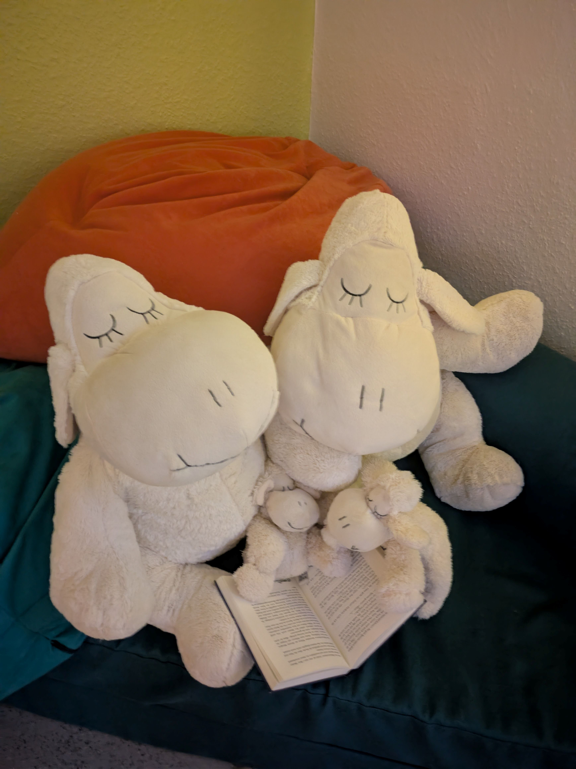
Leubsdorf liest ...
Aljanna und der Pan ,,Die Prophezeiung"
Gelesen von Frau Fröhlich & Herrn Ulmann
Aljanna, die junge Druidin, soll drei Aufgaben erfüllen, die ihr von den Großmeistern aufgetragen wurden. Doch wie soll sie das nur alleine schaffen?
In Ihrer Verzweiflung trifft sie glücklicherweise auf den kleinen Pan, der ihre Ratlosigkeit sofort spürt, ein großes Abenteuer wittert und ihr seine Hilfe anbietet.
Als sie sich auf den Weg zu den Zentauren begeben, treffen sie auf weitere Wesen, die unterschiedlicher nicht sein können.
Freundschaften entstehen, die so ungewöhnlich sind, wie sie selbst.
Ob die fünf Freunde es schaffen, die magische Welt zu retten?
Ort: GS Leubsdorf
Termin: 23.01.2026
Zeit: 16:30-18:00 Uhr
Kapazität: 15-20 Kinder
Empfohlenes Alter: ab 7 Jahren
https://www.novumverlag.com/fileadmin/_processed_/5/1/csm_detail_978-3-99107-422-9_ceff7db1a5.jpg
Was erwartet Euch? Spannung und magische Welten, lasst euch überraschen.

Slide 6


Slide 7


Slide 8

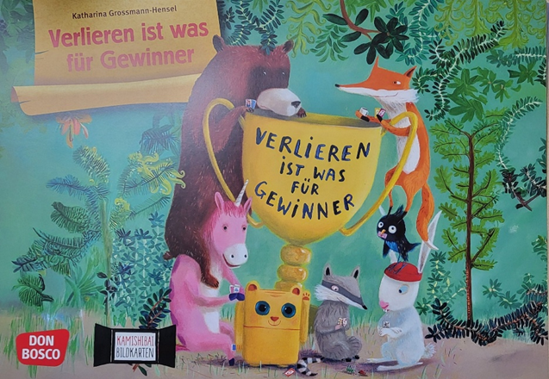
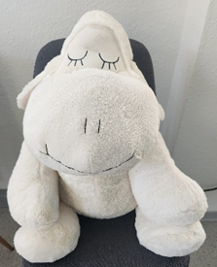
Leubsdorf liest ...
Verlieren ist was für Gewinner
Vorleser: Mitglieder des Hohenfichtener Sportvereins
Inhalt: Jeder will gewinnen!
Die Tiere wollen beim Waldspiel um den Waldpokal wetteifern. Aber welches Spiel eignet sich, damit alle gleiche Chancen haben? Also was tun? Schließlich einigen sich die Waldbewohner darauf, dass jeder das macht, was er am besten kann. Wer wohl den Waldpokal gewinnt?
Am 23.01.2026 könnt ihr den Ausgang der Geschichte in gemütlicher Stimmung hören und im Anschluss selbst kreativ werden.
Ort: Vereinsheim des Hohenfichtener
Sportvereins -Zum Sportplatz 12, Hohenfichte
Termin: 23.01.2026
Zeit: 16:30-17:30 Uhr
Kapazität: 20 Kinder
Empfohlenes Alter: 4-8 Jahre

Slide 9
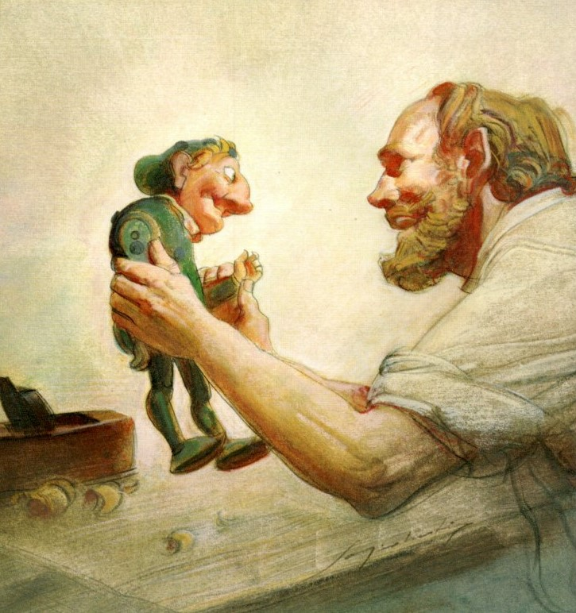
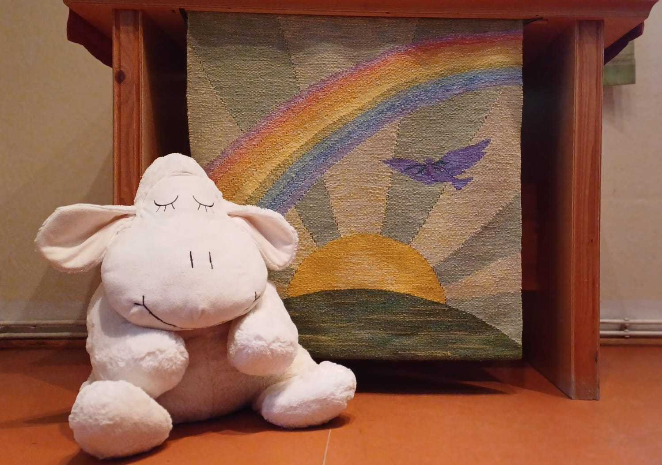
Leubsdorf liest ...
„Du bist große Klasse“
Eine Geschichte von Max Lucado, gelesen von Kathrin Richter und Sabine Eckardt
Die Ankunft eines berühmten Wemmick stellt
die ganze Stadt auf den Kopf und stürzt Punchinello
in eine tiefe Krise.
Was für eine Aufregung…!!!
Ob das wohl gut geht?
Ort: Pfarrhaus Leubsdorf
Termin: 23. Januar 2026
Zeit : 15:00 – 16:00 Uhr
Kapazität: 15 Kinder
Empfohlenes Alter: Klasse 1-4
Was erwartet Euch? Eine Geschichte, die Mut macht und ein kleiner Imbiss!

Slide 10
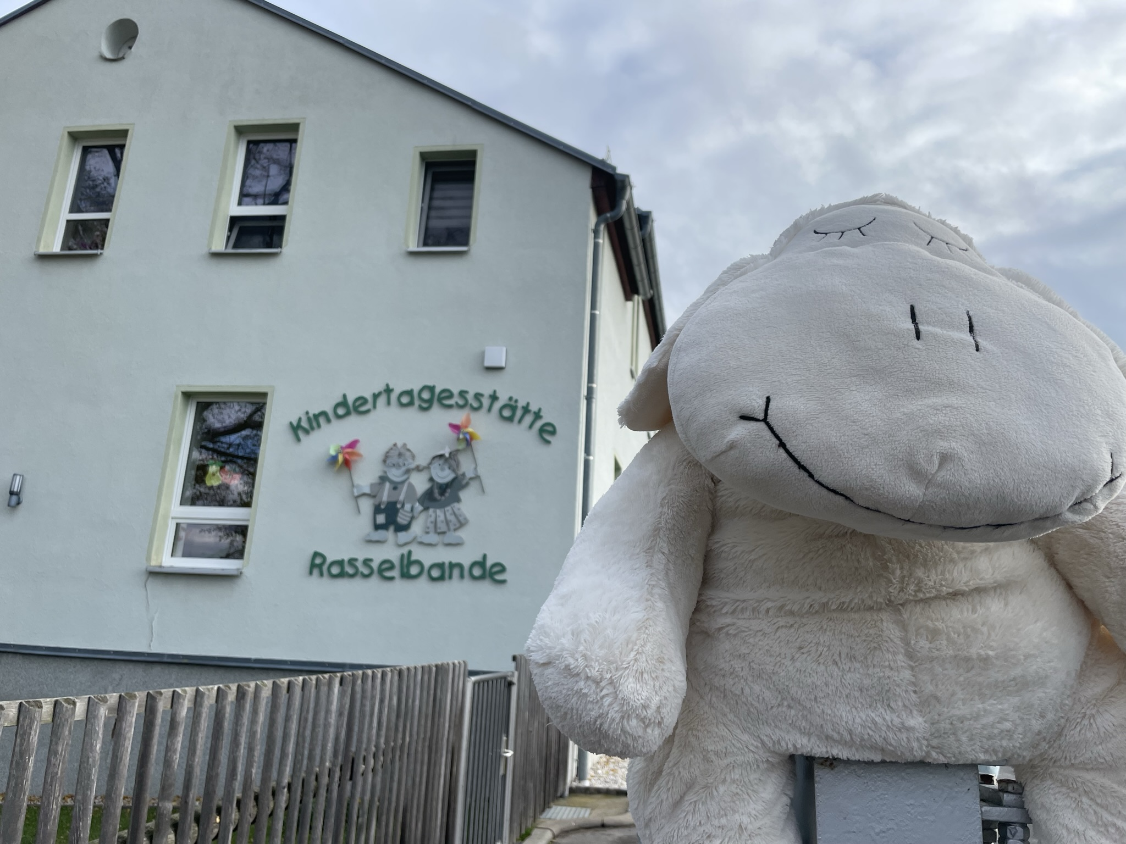

Leubsdorf liest ...
„Der Regenbogenfisch“
gelesen von Lucienne Kotisch & Tim Hälßig
Tief im Meer lebt der Regenbogenfisch mit seinen geheimnisvoll funkelnden Schuppen. Doch eines Tages ist er ganz allein – die anderen Fische meiden ihn. Was ist passiert, und wie kann er sein Glück zurückgewinnen?
Ort: Kindertagesstätte „Rasselbande“ Leubsdorf / Turnraum
Termin: 23. Januar 2026
Zeit: 15:00 Uhr bis 16:30 Uhr
Kapazität: 12 Kinder
Empfohlene Klassenstufe: ab 3 Jahren
Was erwartet Euch? Andenken für Zuhause / Kakao / Kekse

Slide 11
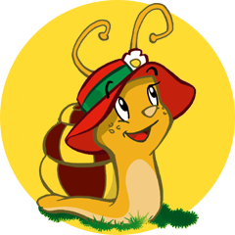
Leubsdorf liest ...
„Ätsch, ich hab mehr!“
–
Die kleine Schnecke Monika Häuschen
gelesen von Sarah Bonitz & Julia Endler
Monika Häuschen & ihre Freunde beginnen neugierig zu vergleichen, welches Tier von etwas am meisten hat. Schnell entsteht ein spannender Wettstreit, bei dem immer neue Überraschungen aus der Tierwelt auftauchen. Doch nicht alles läuft fair, und die Stimmung kippt. Ob sie am Ende wirklich einen Gewinner finden?
Ort: Kindertagesstätte „Rasselbande“ Leubsdorf / Turnraum
Termin: 30. Januar 2026
Zeit: 15:00 Uhr bis 16:30 Uhr sowie 16:30 Uhr bis 18:00 Uhr
Kapazität: 14 Kinder
Empfohlene Klassenstufe: ab Vorschulalter
Was erwartet Euch? Andenken für Zuhause / Kakao / Kekse

Slide 12
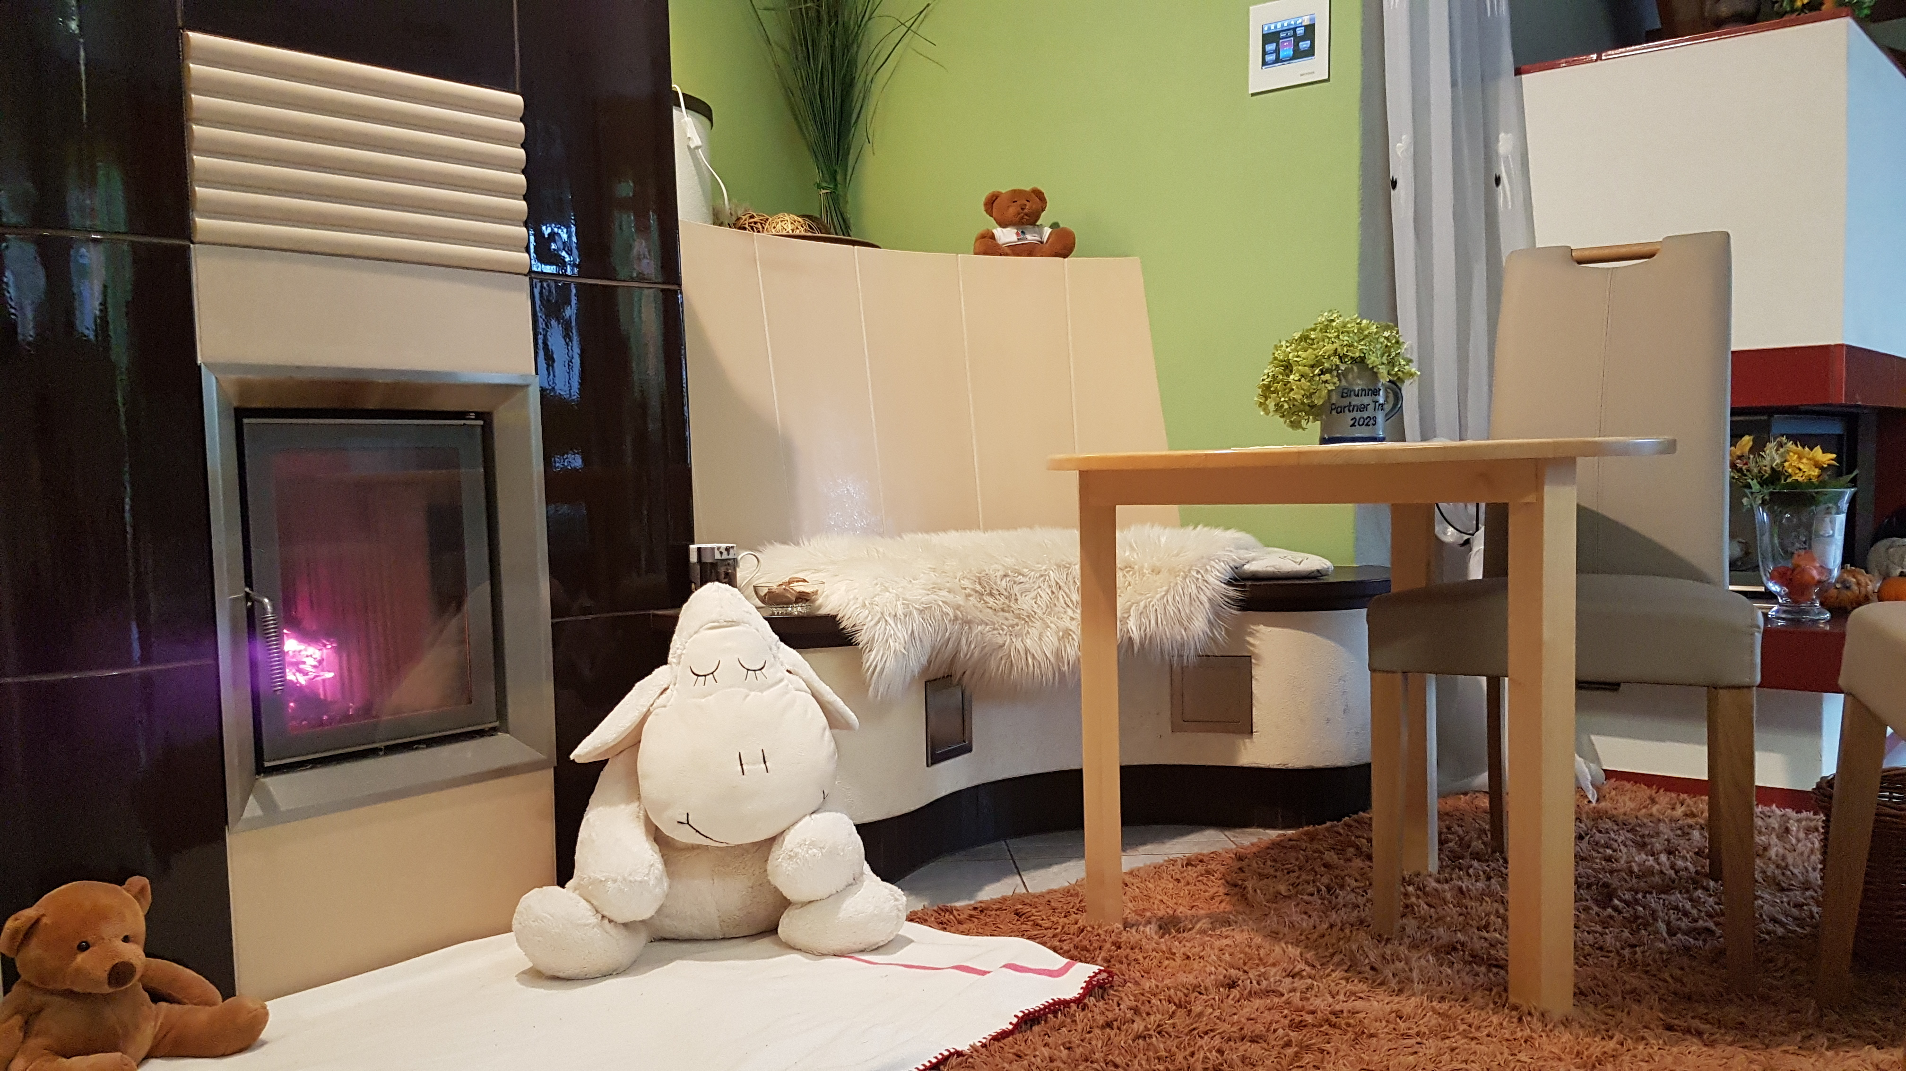

Leubsdorf liest ...
Mit Wolly und den Enten ins Freibad!
„Arschbombe! verboten.“
Buch von Ulrich Hub
Eigentlich sind lahme Ente und blindes Huhn allerbeste Freunde. Doch als die beiden in einem Freibad auf einen riesigen Haufen Enten stoßen, wird es verzwickt. Während die Ente vergeblich versucht, sich bei ihren Artgenossen beliebt zu machen, spielt sich das Huhn als Bademeister auf - und wird prompt bejubelt. Leider verliert es dabei sein geliebtes Entlein aus dem Blick. Ob eine gekonnte Arschbombe daran etwas ändert?
Ort: Ofen Haustein, Hauptstraße 148a, Leubsdorf
Datum: 30.1.26
Zeit: 15.00 – 16.15 Uhr & 16.30 – 18.00 Uhr
Kapazität: 10 Kinder
Empfohlene Altersstufe: 1. bis 4. Klasse
Wir freuen uns und erwarten Euch mit Kakao, Tee und Keksen

Slide 13

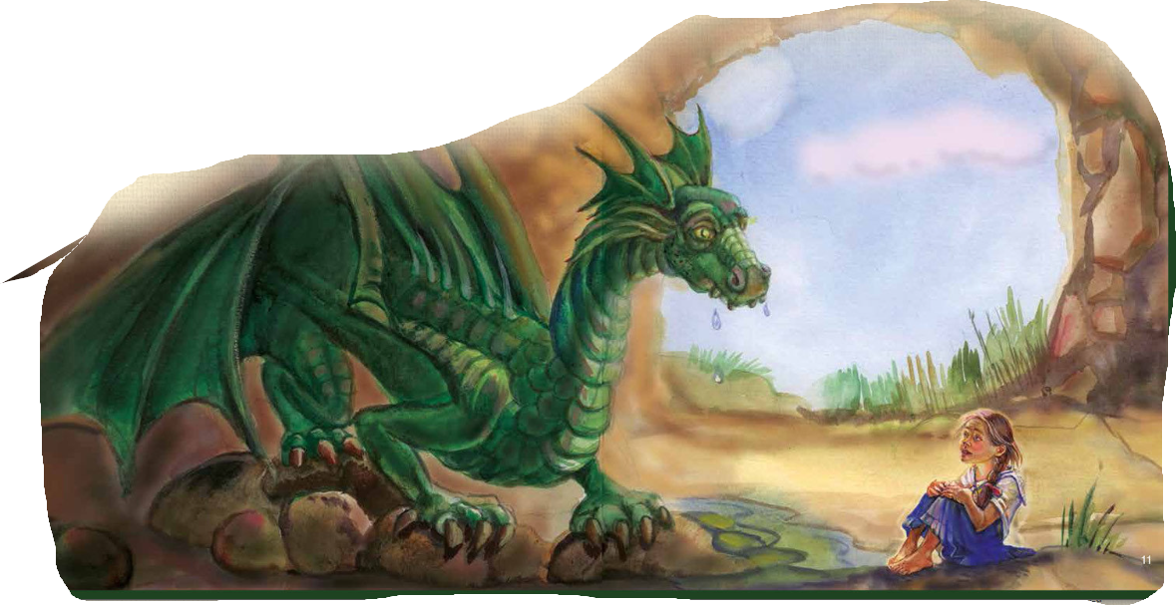
Leubsdorf liest ...
von Martina Lindner
Die Kräuterschatzkiste: Die Drachenblume
Die kleine Kräuterelfe Flora gelangt auf ihrer Reise
in ein Land, in dem der König das Lachen verboten hat,
da er selbst sehr traurig ist.
Flora, die kleine listige Elfe, versucht
mit Hilfe der Drachenblume und
ihren Märchen aus der Kräuterschatzkiste,
den König wieder fröhlich zu stimmen und
das Lachen ins Land zurückzubringen.
Ort: Gärtnerei Kutzke
Fabrikweg 7, Hohenfichte
Termin: 30.01.2026
Zeit: 16:30- 18:00 Uhr
Kapazität: 10 Kinder
Empfohlenes Alter: Vorschule bis 10 Jahre
Es erwarten euch: Eine spannende Reise mit der Kräuterelfe und eine Überraschung
Bilder: Nymphenverlag

Slide 14

Leubsdorf liest ...
Ein Freund wie kein anderer
Gelesen von Paul Wagner
Begeistert hüpft Habbi durch den Wald und stopft Schätze in seine Backentaschen: ein Schneckenhaus, eine Vogelfeder, einen Libellenflügel. Plötzlich prallt er mit einem Wolf zusammen, dem größten Feind der Erdhörnchen! Doch statt sich auf ihn zu stürzen, blinzelt der Wolf ihn nur kraftlos an. Er scheint schwer verletzt zu sein. Wie könnte Habbi ihn da einfach allein lassen? Täglich versorgt er ihn mit Futter und nach und nach freunden die beiden sich an. Bis ihre Freundschaft auf eine harte Probe gestellt wird….
Ort: Hort Entdeckerland
Termin: 30.01.2026
Zeit: ab 15:30 Uhr
Kapazität: 15 Kinder
Empfohlenes Alter: ab 5 Jahren
Was erwartet Euch? Vorlesen aus dem Buch und ein kleines Bastelangebot

Slide 15

Leubsdorf liest ...
Titel: Geschichten von Blumen und Kräutern
Vorleser: Astrid Krabbe mit Familie
Ort: Gärtnerei Hayn Leubsdorf,
Gartenweg 5, 09573 Leubsdorf
Termin: 30.01.26
Zeit: 16:30 – 18:00 Uhr
Kapazität: 20 Kinder +
Empfohlenes Alter: ab 5 Jahren
Was erwartet Euch?
- Geschichten wie die Blumen zu Ihren Namen kamen,
- Kinderpunsch und
- eine kleine blumige Überraschung

Slide 16

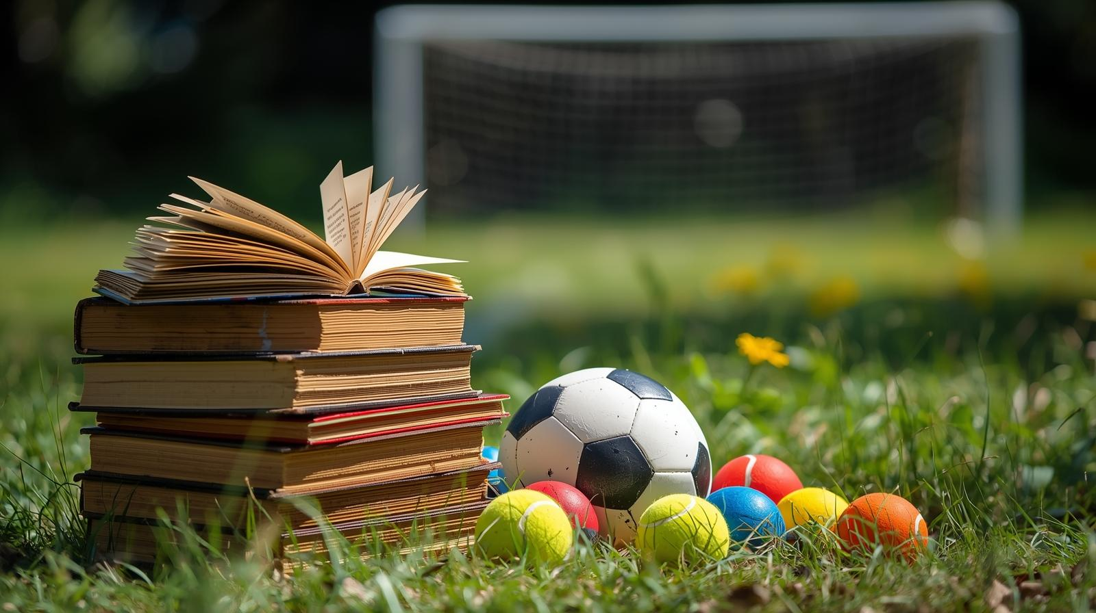
Leubsdorf liest ...
Spannende Fußball- und Sportgeschichten
Vorleser: Mitglieder des Hohenfichtener Sportvereins
Wir haben eine Auswahl von Geschichten
vorrätig und wollen mit euch gemeinsam
abstimmen, welche aufregenden Bücher wir gemeinsam kennenlernen.
Sehr gerne könnt ihr auch eure eigene Lieblingssportgeschichte mitbringen.
Ort: Vereinsheim des Hohenfichtener
Sportvereins -Zum Sportplatz 12, Hohenfichte
Termin: 30.01.2026
Zeit: 16:30-17:30 Uhr
Kapazität: 20 Kinder
Empfohlenes Alter: ab 6 Jahre

